Slide 1
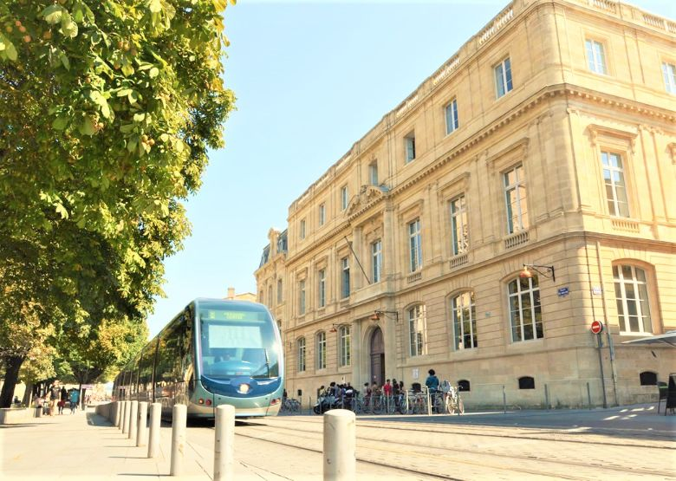
Bordeaux N°2 Suite
Bordeaux (/bɔʁ.do/ Écouterⓘ[a]) est une commune du Sud-Ouest de la France, préfecture du département de la Gironde et chef-lieu de la région Nouvelle-Aquitaine.
Faculté_de_Droit_et_Science_Politique_de_Bordeaux

Slide 2
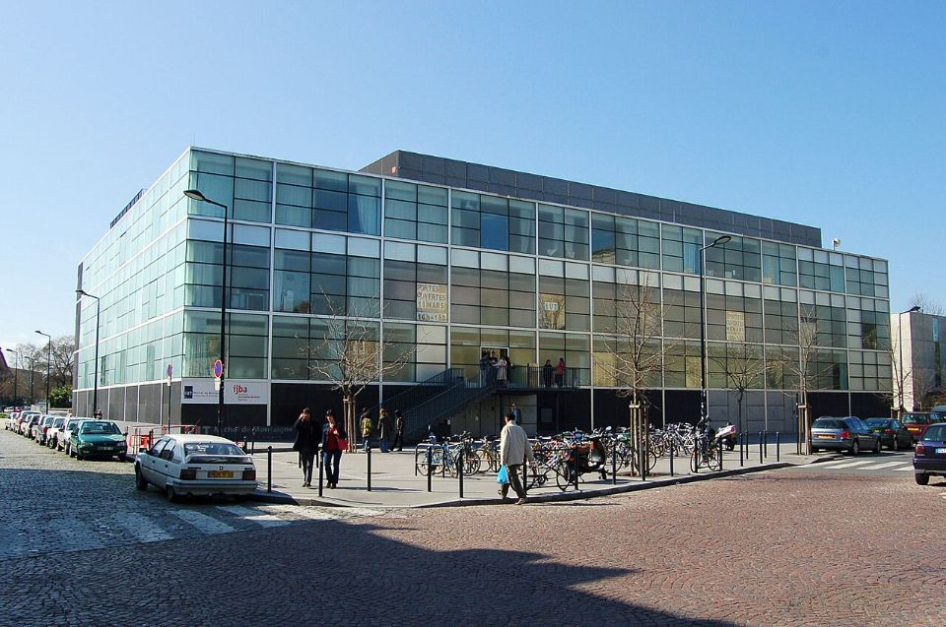
L'institut de Journalisme, sur le campus de Bordeaux Sud.

Slide 3
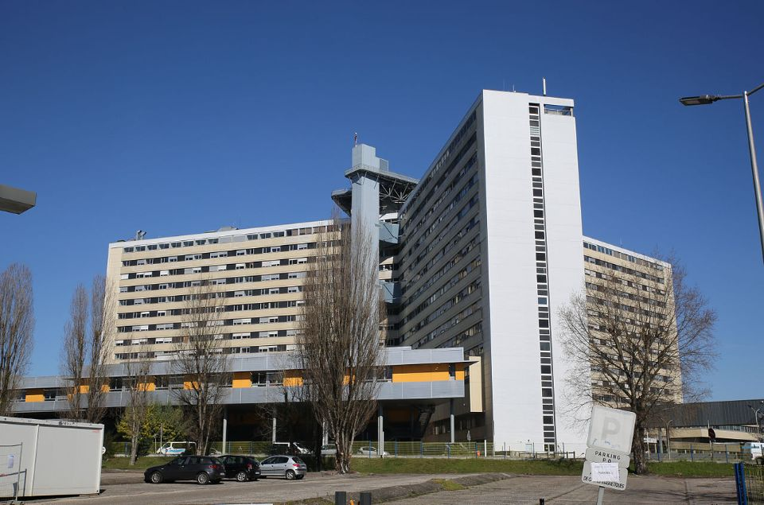
Le tripode, bâtiment principal du groupe hospitalier Pellegrin.

Slide 4
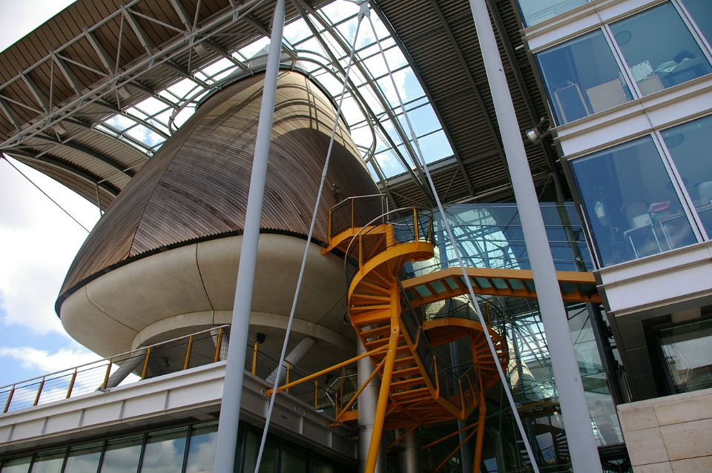
Le tribunal judiciaire de Bordeaux.

Slide 5
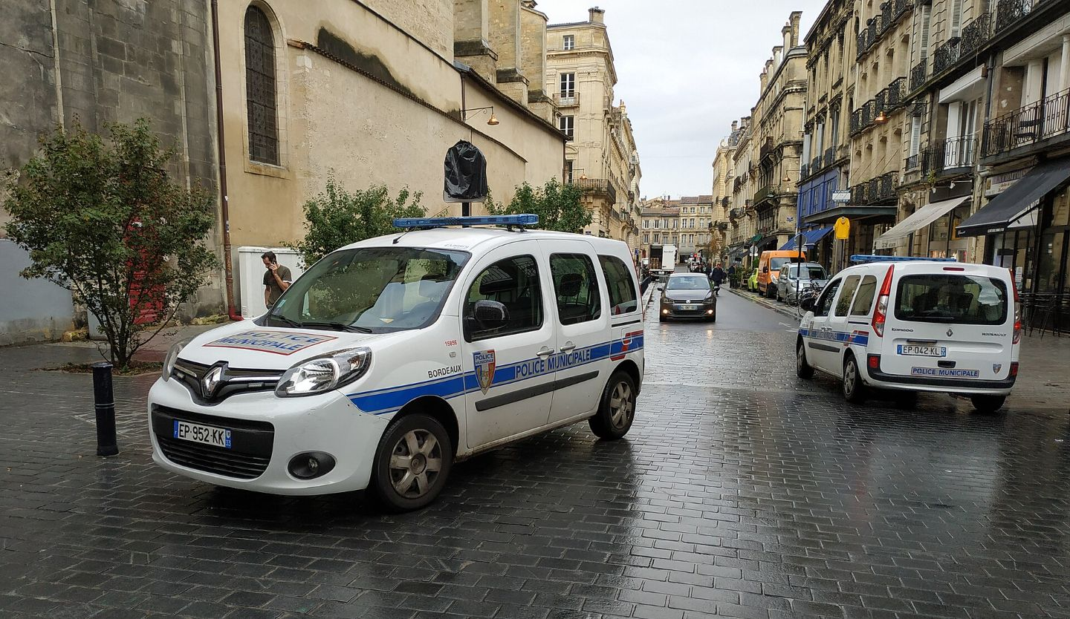
La police municipale de Bordeaux.

Slide 6
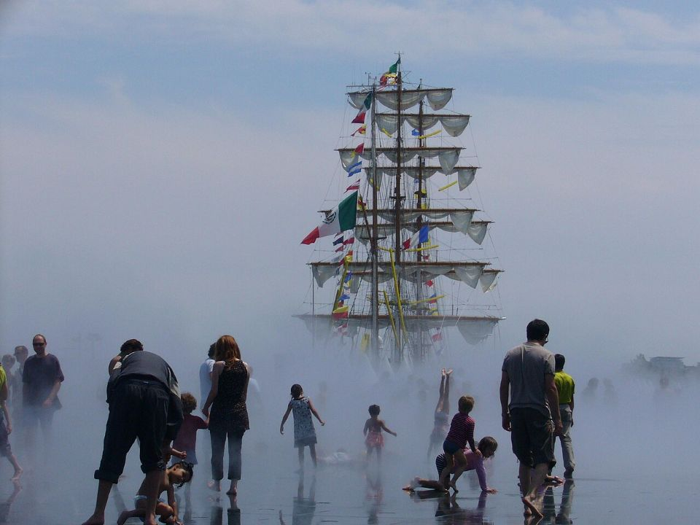
Le_Cuauhtemoc_devant_la_Place_de_la_Bourse

Slide 7
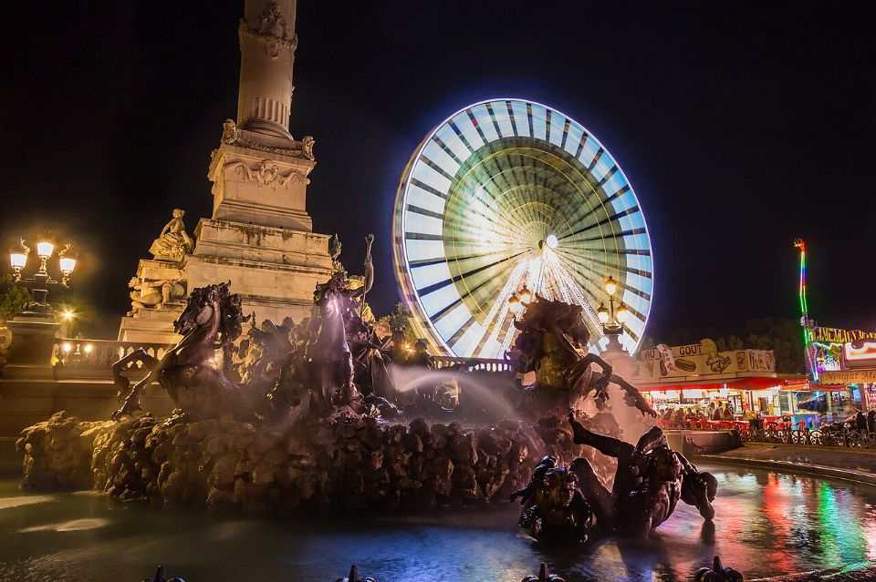
La foire aux plaisirs sur la Place des Quinconces.

Slide 8
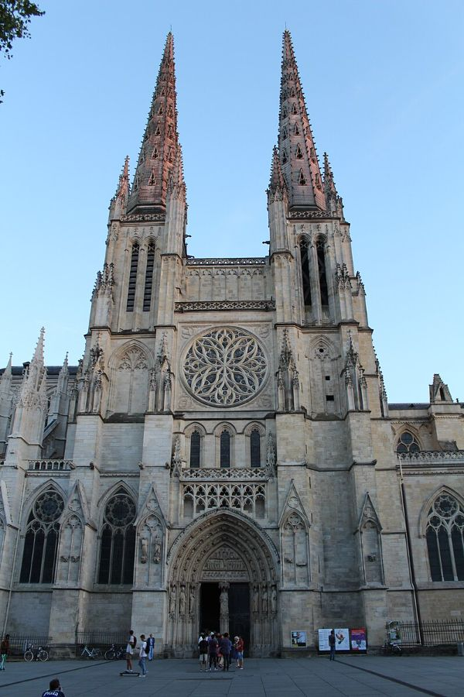
La cathédrale Saint-André.

Slide 9
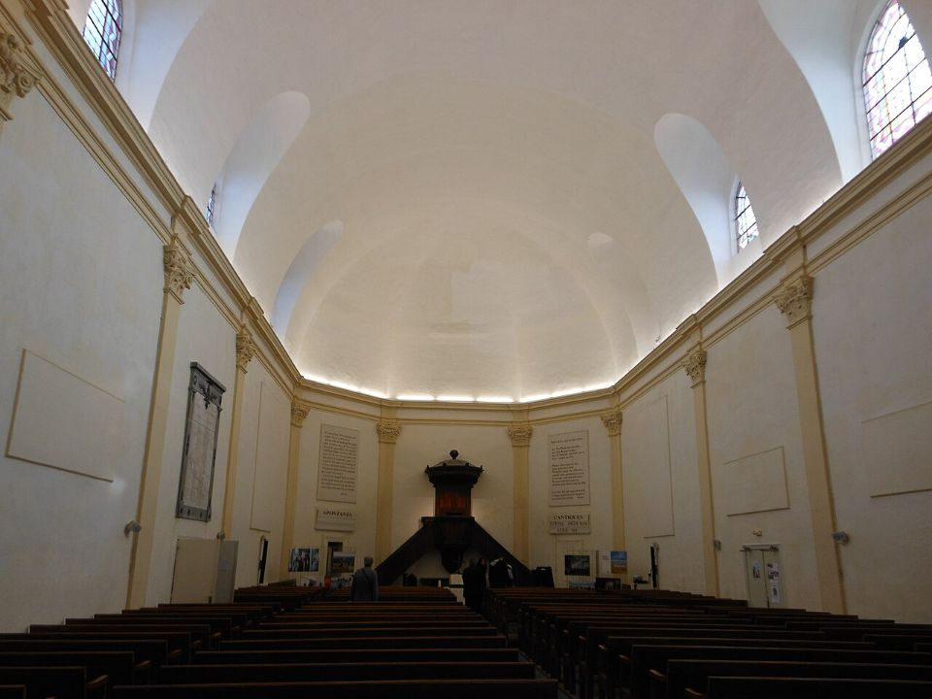
L'intérieur du temple protestant du Hâ.

Slide 10
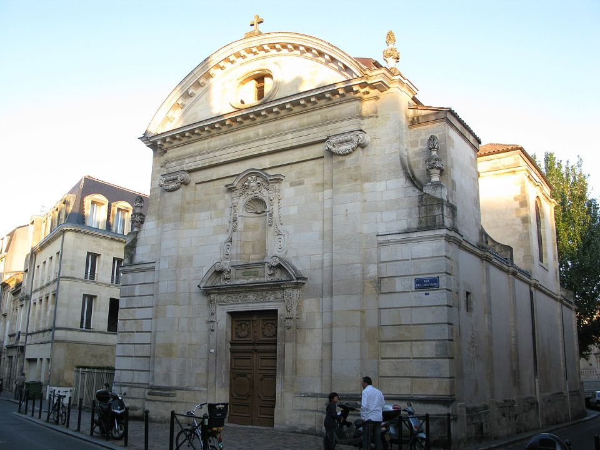
Chapelle_Saint-Joseph_(Bordeaux)_(1)

Slide 11
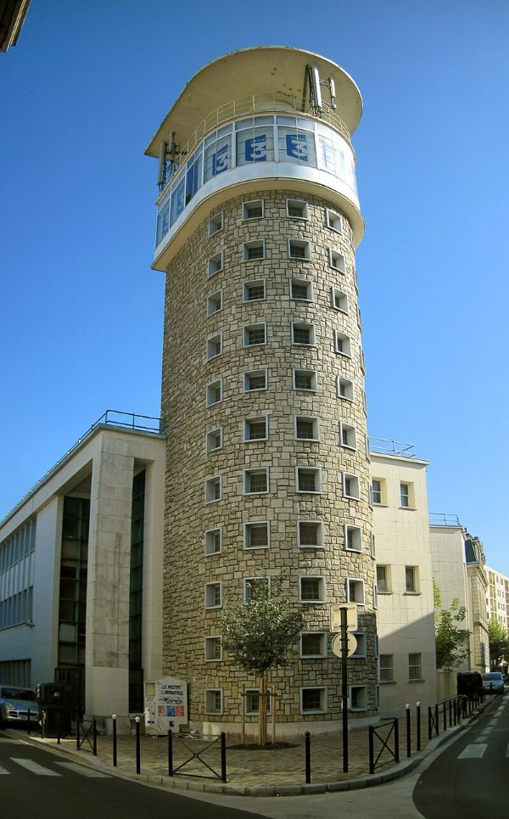
Tour_France3_Aquitaine

Slide 12
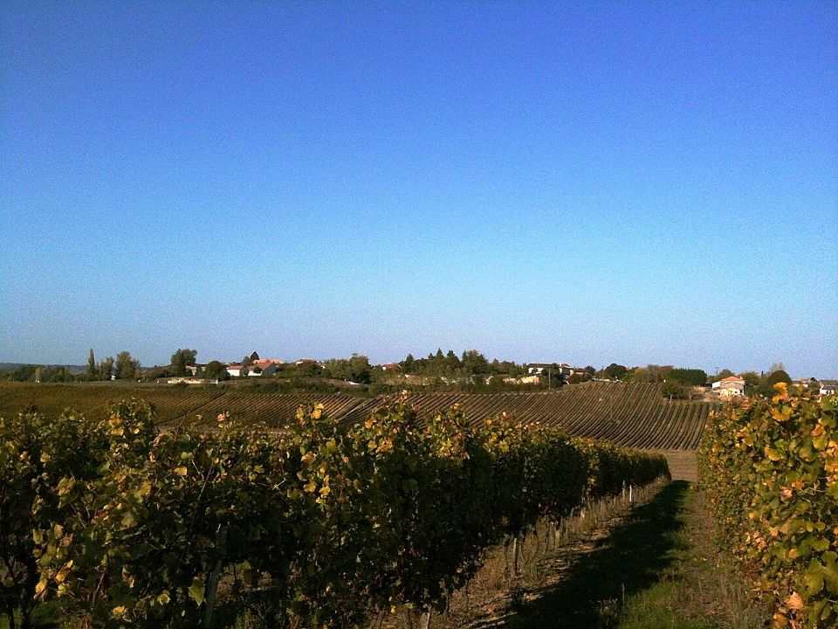
Un vignoble près de la ville.

Slide 13
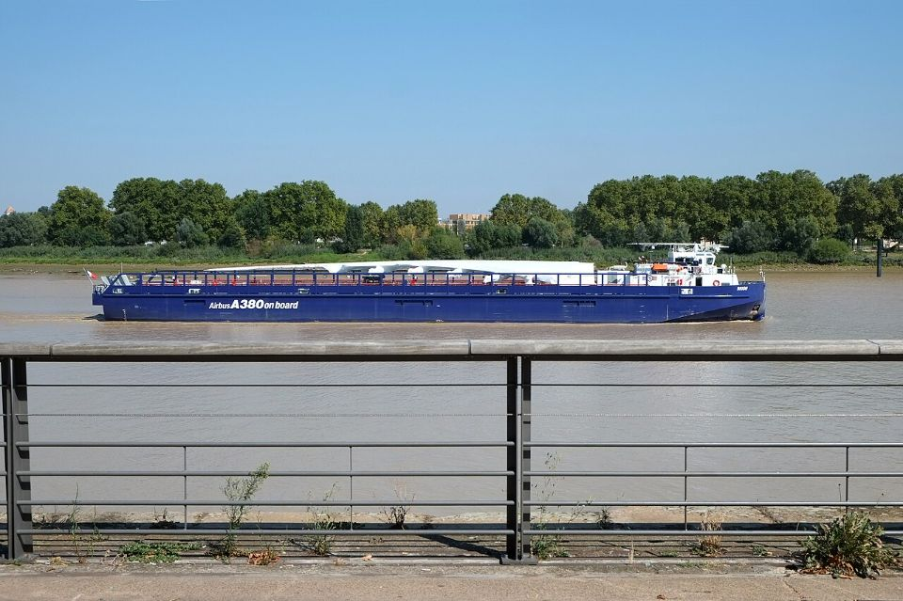
_-_Transport_d'une_aile_d'Airbus_A380_sur_la_Garonne_-_Bordeaux

Slide 14
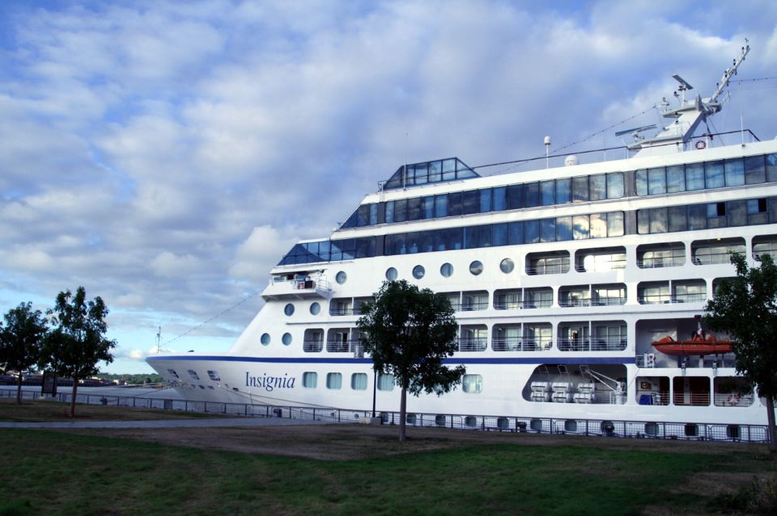
Un bateau de croisière sur les quais de la ville.

Slide 15
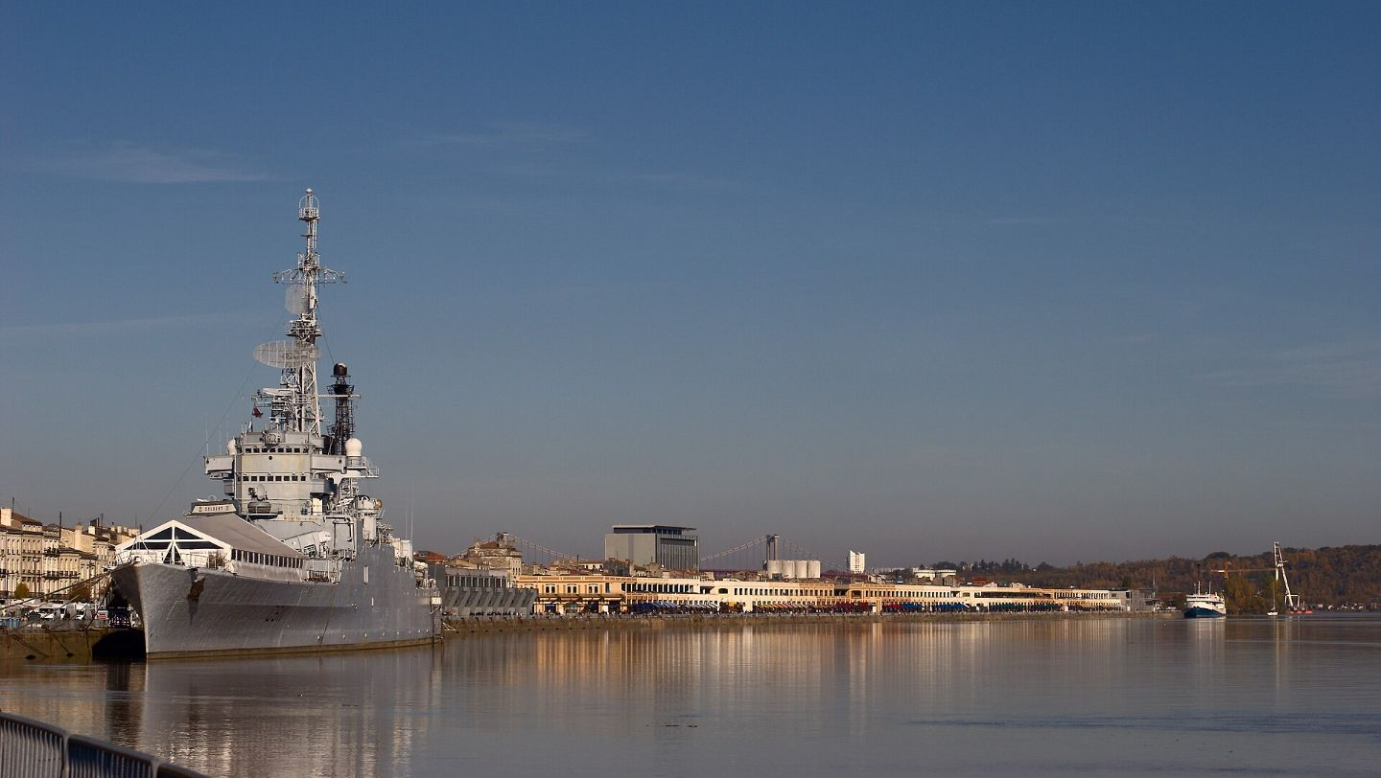
Le Colbert (ancien croiseur), dans le port de la Lune.

Slide 16
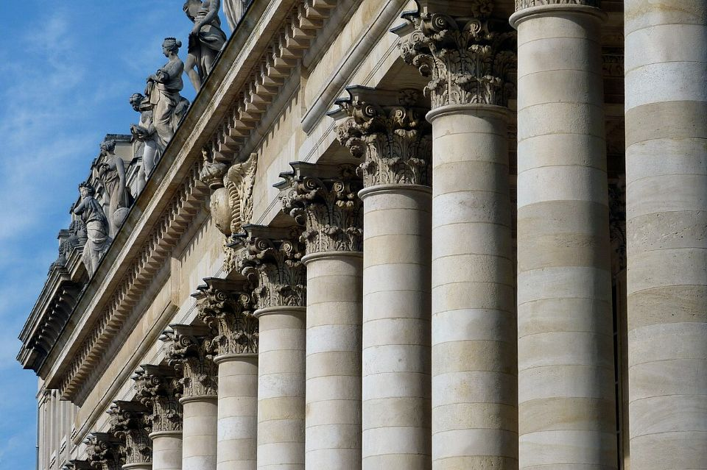
Les colonnes de la façade du Grand-Théâtre.

Slide 17
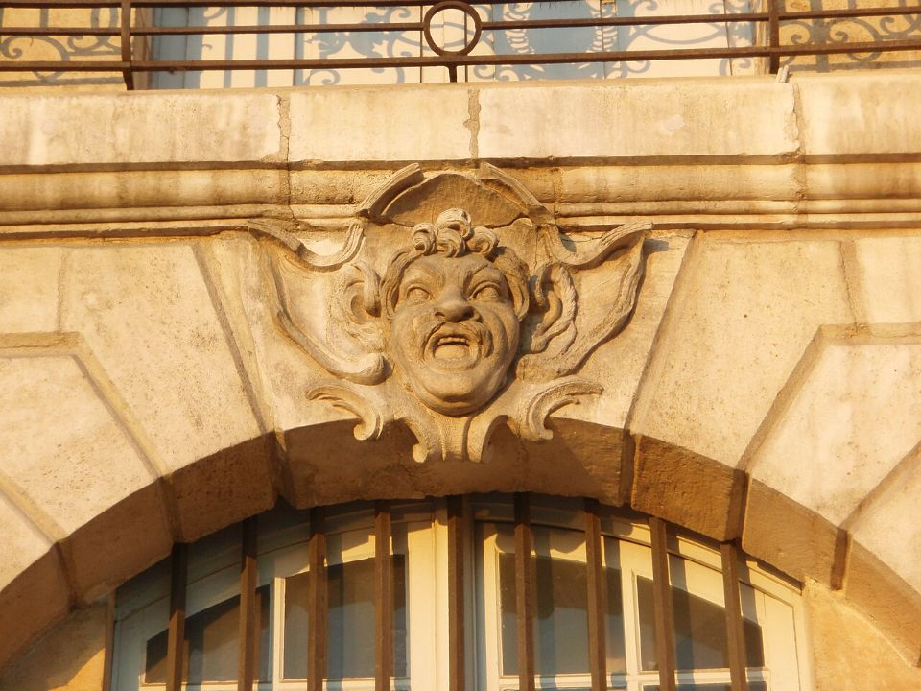
Un mascaron sur un bâtiment de la place de la Bourse.

Slide 18
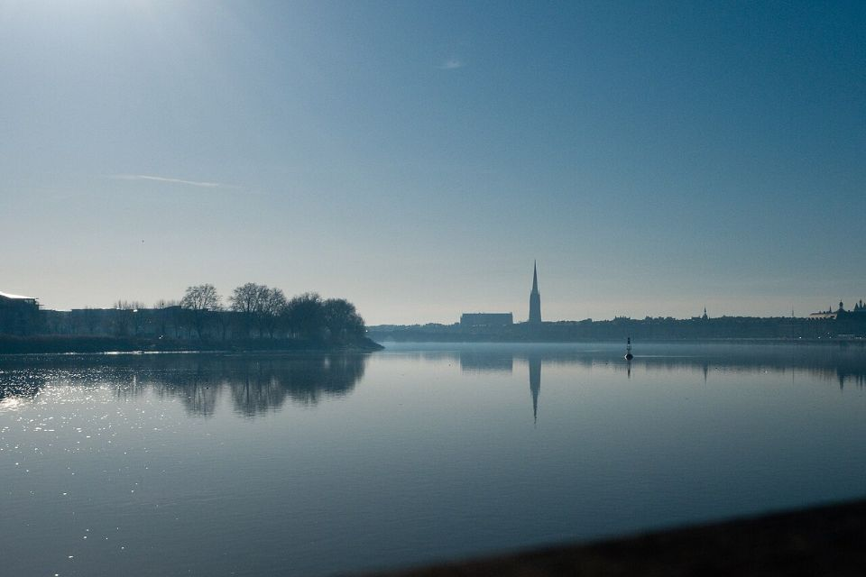
Brume matinale sur le port de la Lune. La photo est prise depuis la rive gauche. En fond, on aperçoit la basilique Saint-Michel, située dans le centre de la ville.

Slide 19
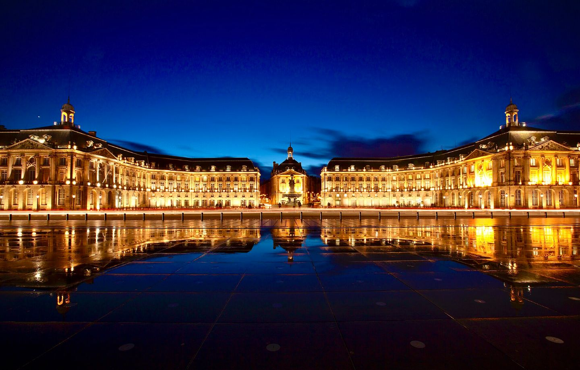
La place de la Bourse et le miroir d'eau.

Slide 20
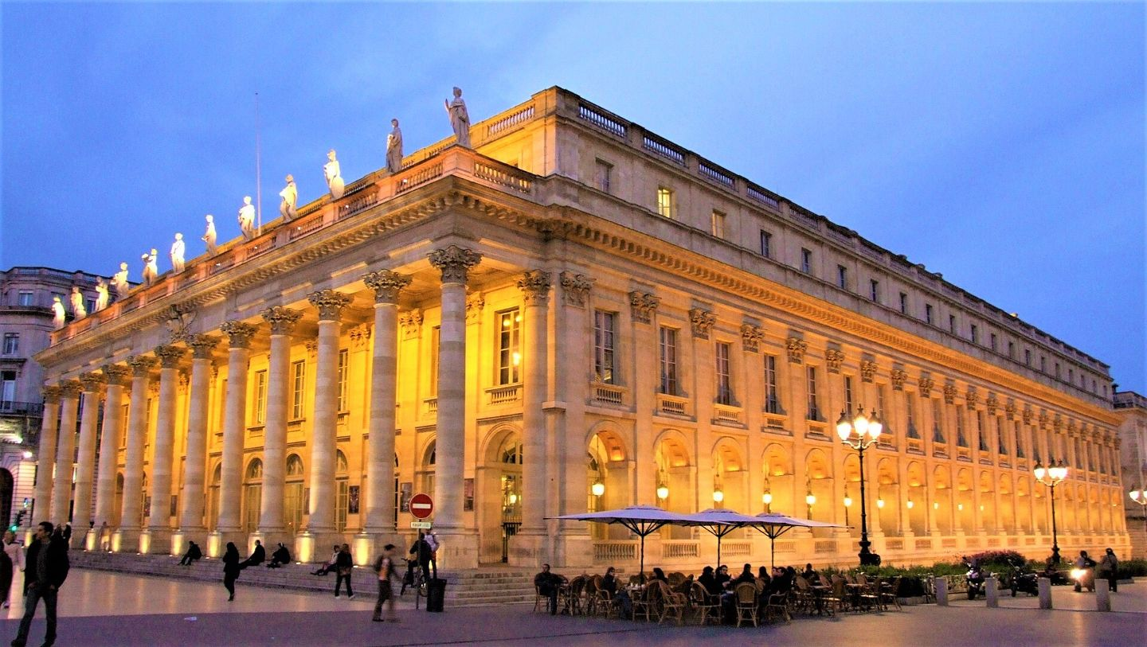
Le Grand-Théâtre, utilisé par l'Opéra national de Bordeaux.

Slide 21
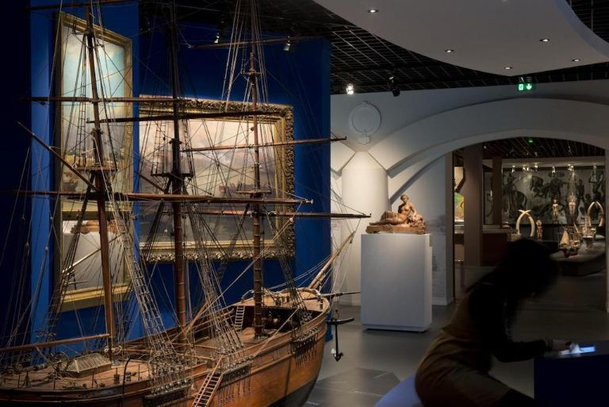
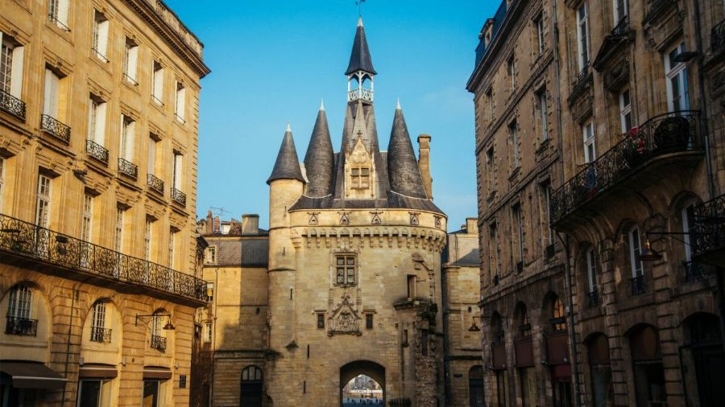
Visitez les lieux incontournables de Bordeaux !
. La Porte Cailhau
Le Musée d’Aquitaine

Slide 22
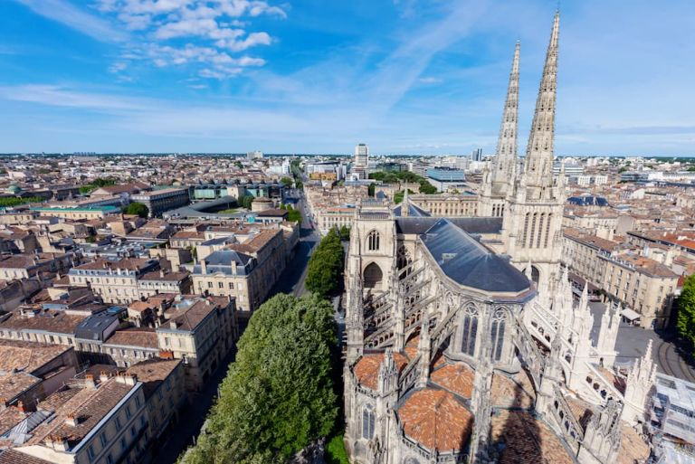
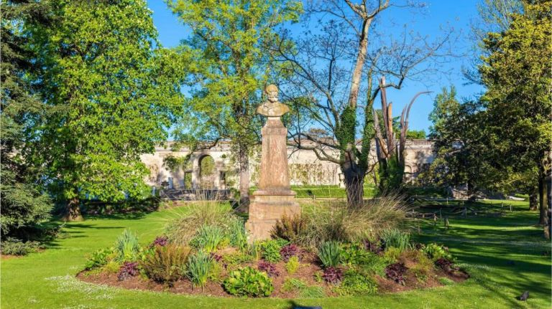
La Tour Pey-Berland et la Cathédrale Saint-André
Le jardin public

Slide 23
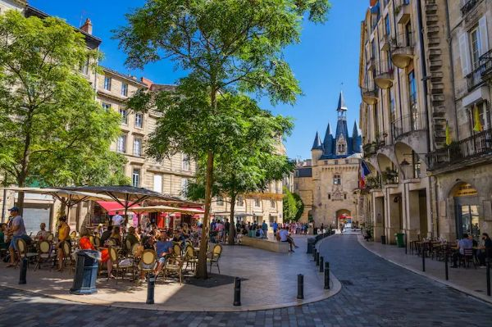
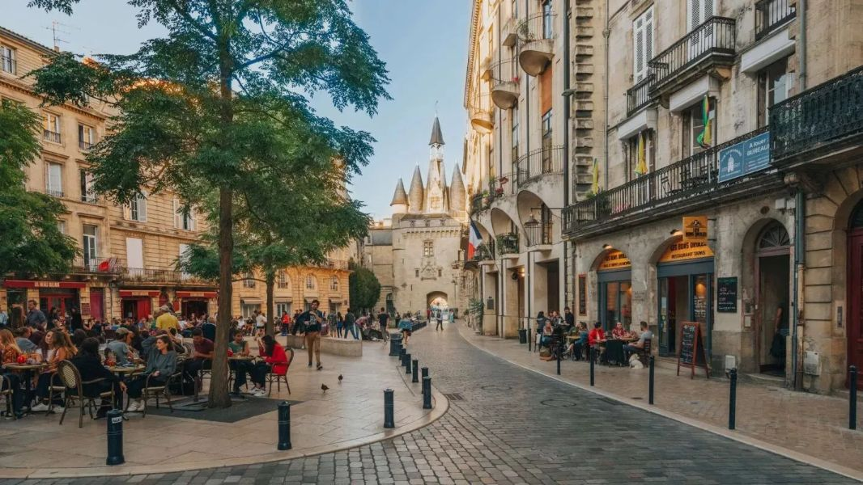
Bordeaux

Slide 24
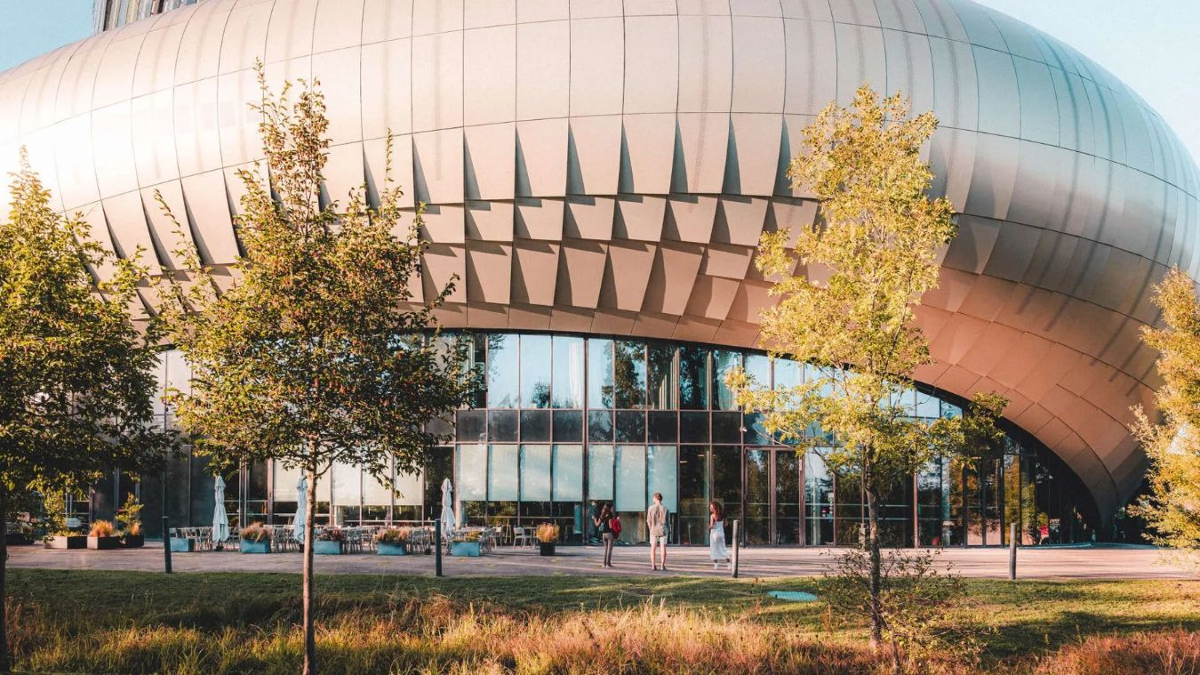
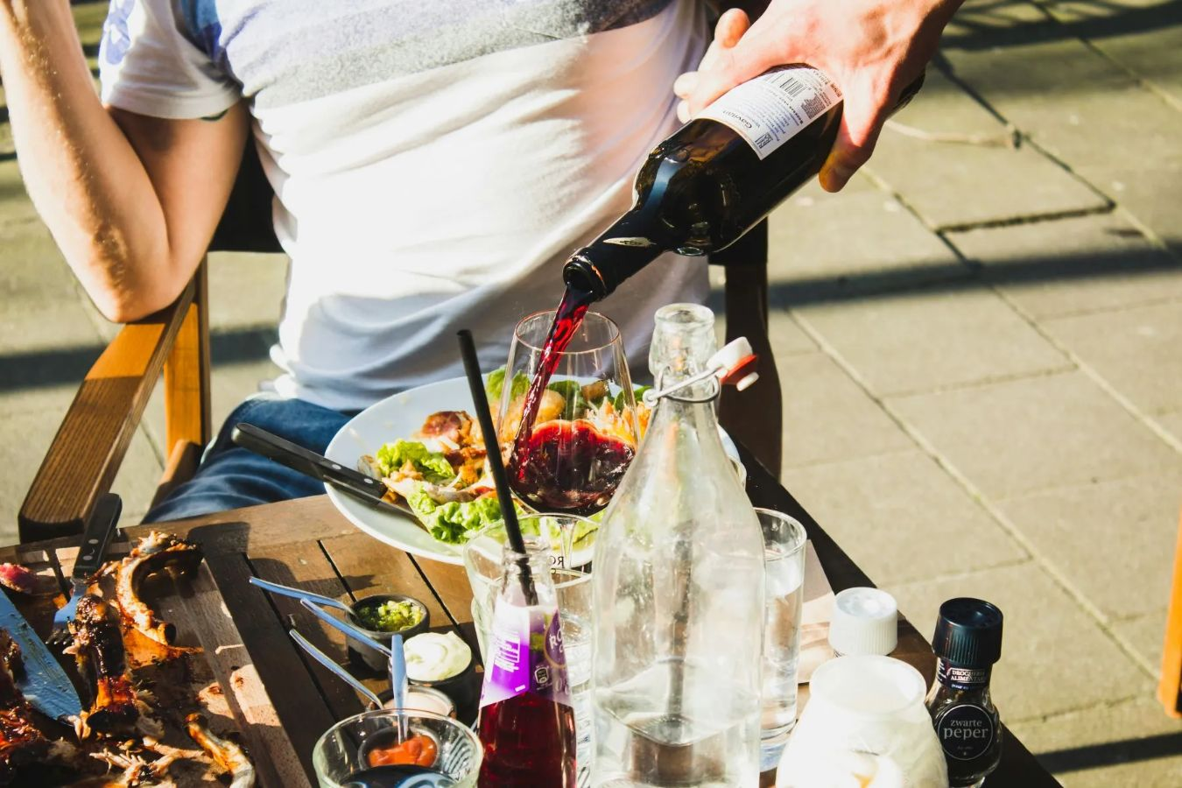

Slide 25
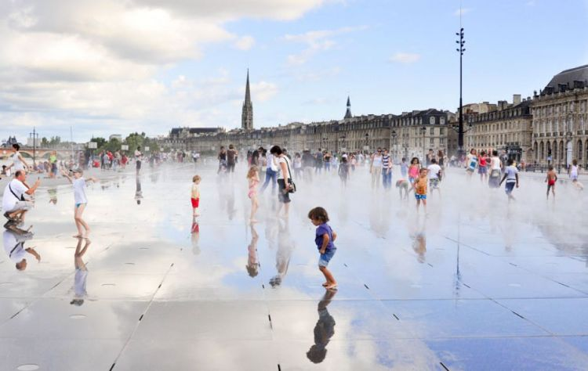
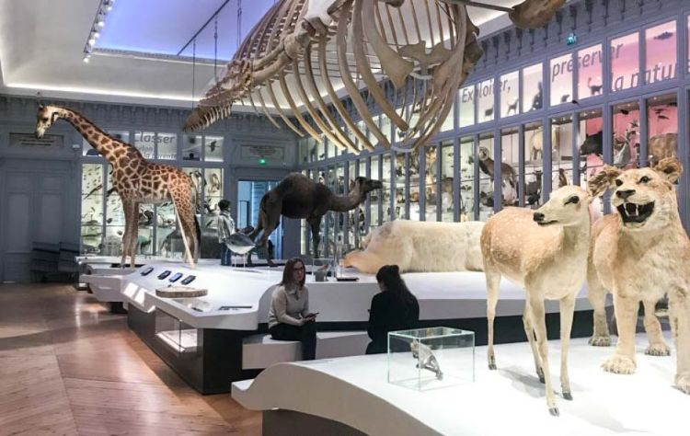

Slide 26
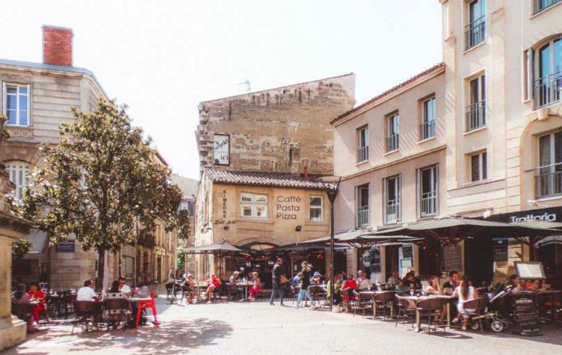
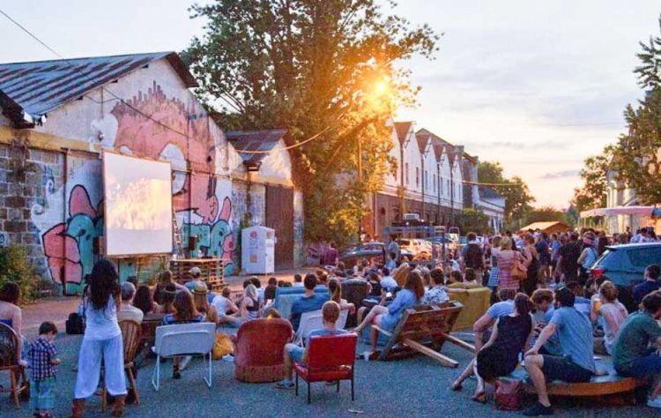

Slide 27
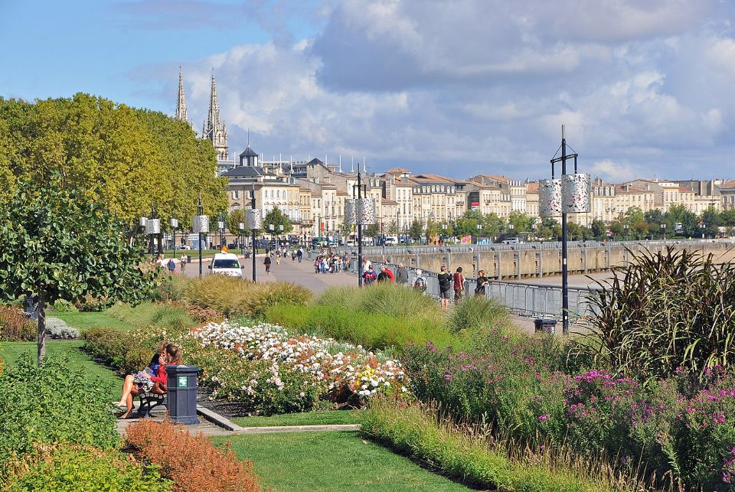
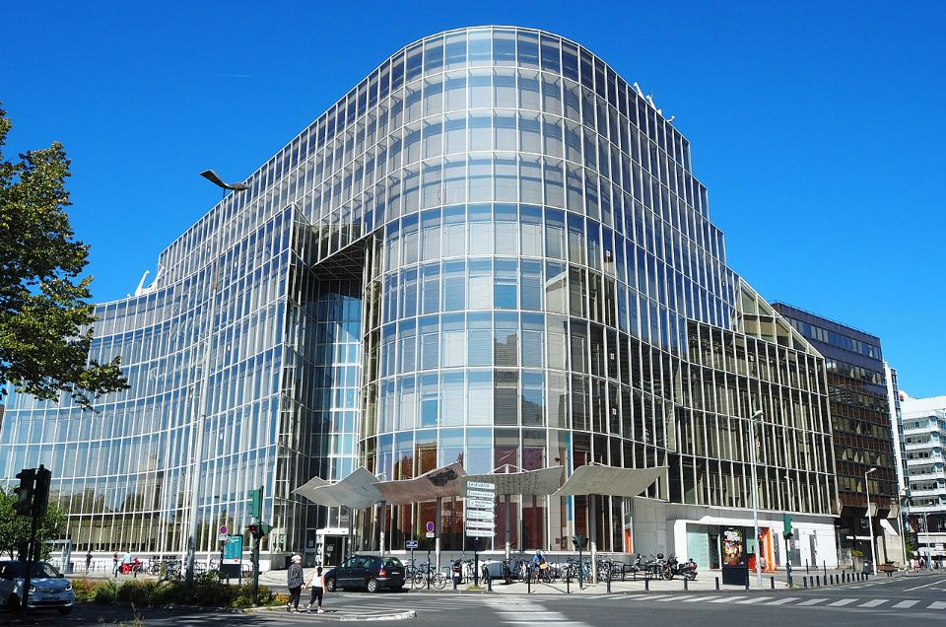
Lorient Vous A Présenté La Ville De Bordeaux N°2 Suite Et Fin
Bibliothèque Mériadeck Bordeaux
Les Images Et Le Son Du Net
Daniel

